Slide 1

اسم المقرر
مبادئ الرياضيات
DL-0606-101
استاذ المقرر
د/ نبيل مصطفى منصور
جامعة الملك فيصل
عمادة التعلم الإلكتروني والتعليم عن بعد
1

Slide 2
المحاضرة (5)
المتتاليات
Sequences

Slide 3
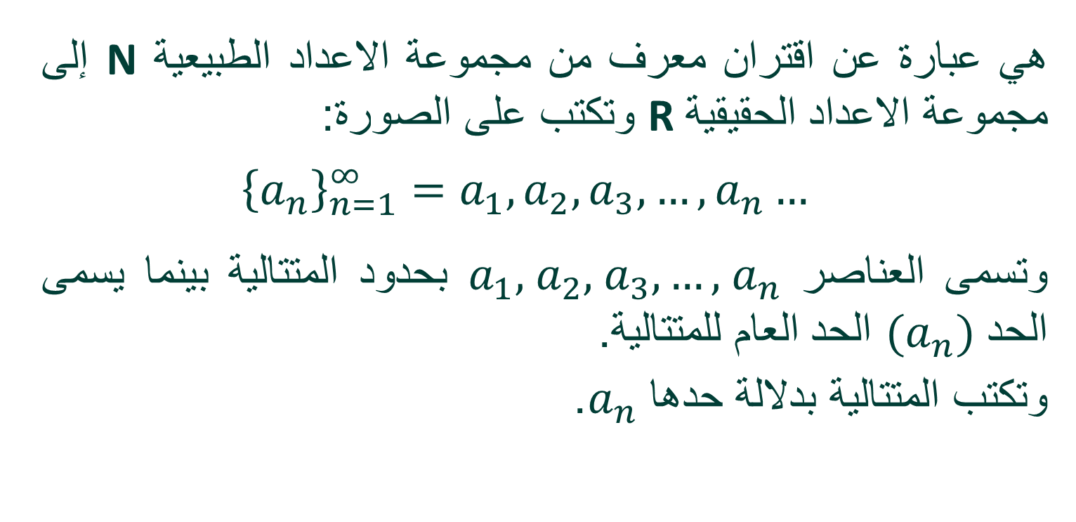
المتتاليات :-
هي عبارة عن اقتران معرف من مجموعة الاعداد الطبيعية N إلى مجموعة الاعداد الحقيقية R وتكتب على الصورة:
$${\left\{a_{n}\right\}}_{n=1}^{∞}=a_{1}, a_{2}, a_{3},…, a_{n}…$$
وتسمى العناصر $a_{1}, { a}_{2}, { a}_{3},…, { a}_{n}$ بحدود المتتالية بينما يسمى الحد ${(a}_{n})$ الحد العام للمتتالية.
وتكتب المتتالية بدلالة حدها $a_{n}$.

Slide 4
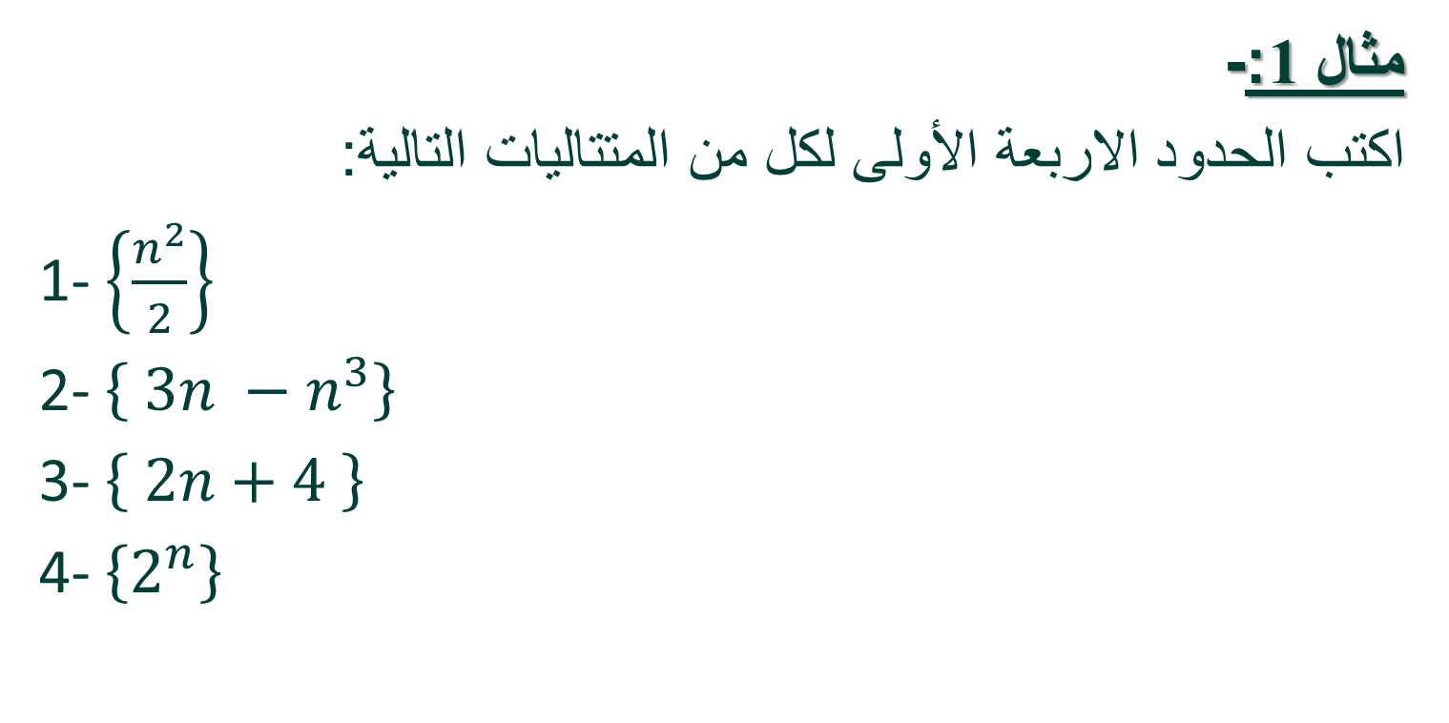
تابع المتتاليات :-
مثال 1:-
اكتب الحدود الاربعة الأولى لكل من المتتاليات التالية:
1- $\left\{\frac{n^{2}}{2}\right\}$
2- $\left\{ 3n −n^{3}\right\}$
3- $\left\{ 2n+4 \right\}$
4- $\left\{2^{n}\right\}$

Slide 5
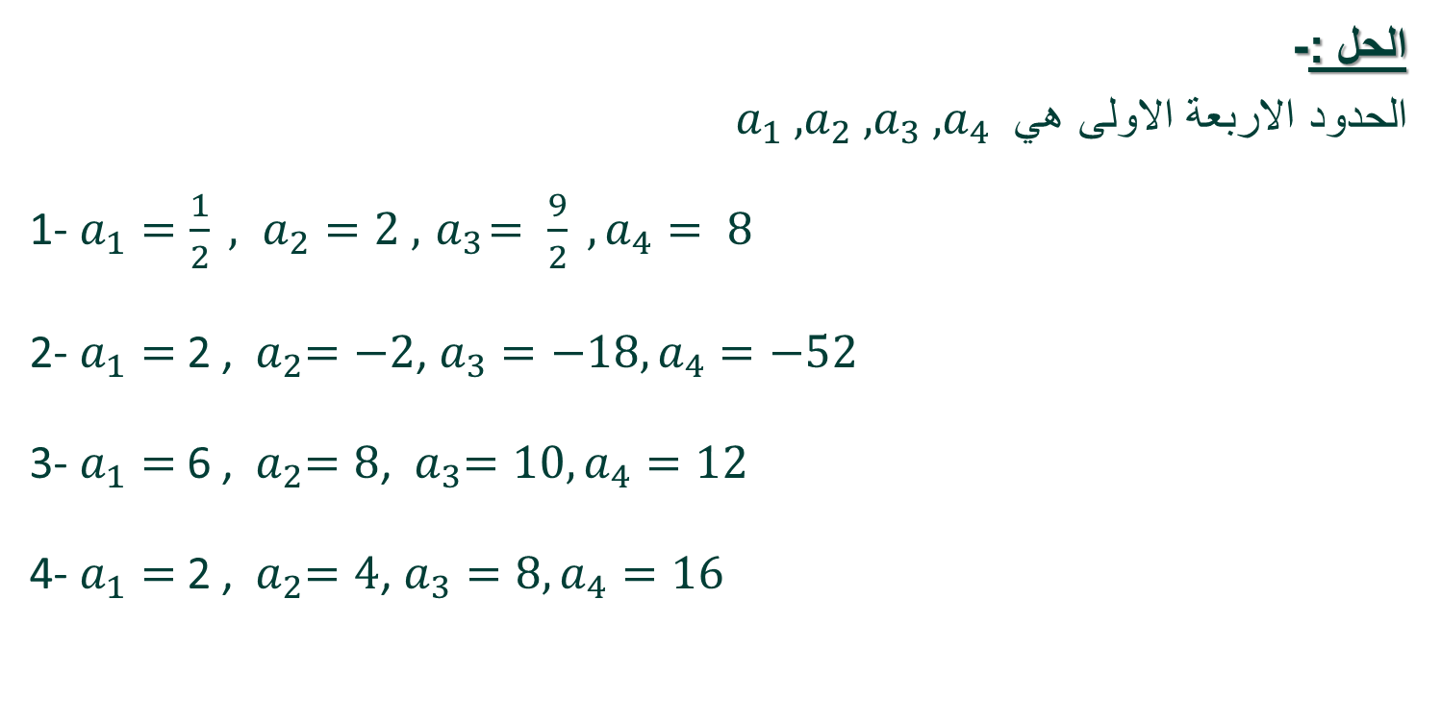
تابع المتتاليات :-
الحل :-
الحدود الاربعة الاولى هي $a_{1} , a_{2} , a_{3} , a_{4}$
1- ${a_{1}=\frac{1}{2} , a}_{2}=2 , { a}_{3}= \frac{9}{2} , a_{4}= 8$
2- $a_{1}=$2 , ${ a}_{2}=−2$, $a_{3}=−18, a_{4}=−52$
3- $a_{1}=$6 , ${ a}_{2}=8$, ${ a}_{3}=10, a_{4}=12$
4- $a_{1}=$2 , ${ a}_{2}=4$, $a_{3}=8, a_{4}=16$

Slide 6
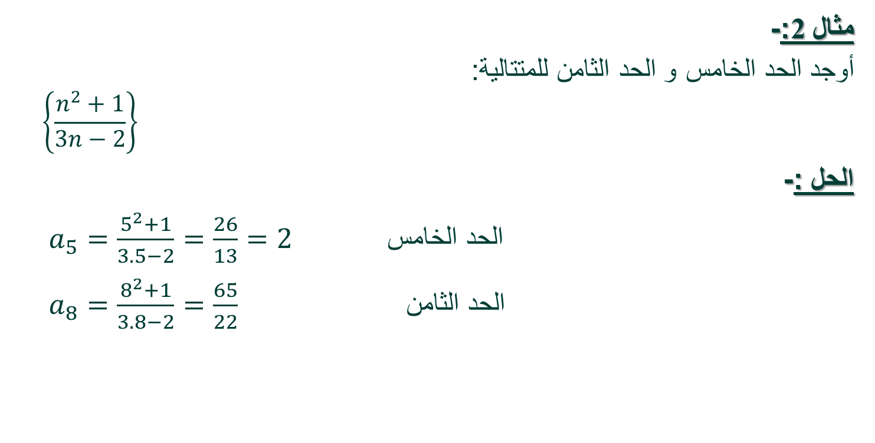
تابع المتتاليات :-
مثال 2:-
أوجد الحد الخامس و الحد الثامن للمتتالية:
$$\left\{\frac{n^{2}+1}{3n−2}\right\}$$
الحل :-
$a_{5}=\frac{5^{2}+1}{3.5−2}=\frac{26}{13}=2$الحد الخامس
$a_{8}=\frac{8^{2}+1}{3.8−2}=\frac{65}{22}$الحد الثامن

Slide 7
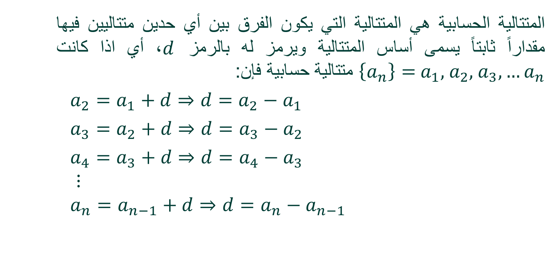
1- المتتالية الحسابية :-
المتتالية الحسابية هي المتتالية التي يكون الفرق بين أي حدين متتاليين فيها مقداراً ثابتاً يسمى أساس المتتالية ويرمز له بالرمز $d$، أي اذا كانت $\left\{a_{n}\right\}=$ $a_{1}, { a}_{2},{ a}_{3},…a_{n}$ متتالية حسابية فإن:
$a_{2}=a_{1}+d⇒d=a_{2}−a_{1}$
$a_{3}=a_{2}+d⇒d=a_{3}−a_{2}$
$a_{4}=a_{3}+d⇒d=a_{4}−a_{3}$
$$⋮$$
$a_{n}=a_{n−1}+d⇒d=a_{n}−a_{n−1}$

Slide 8
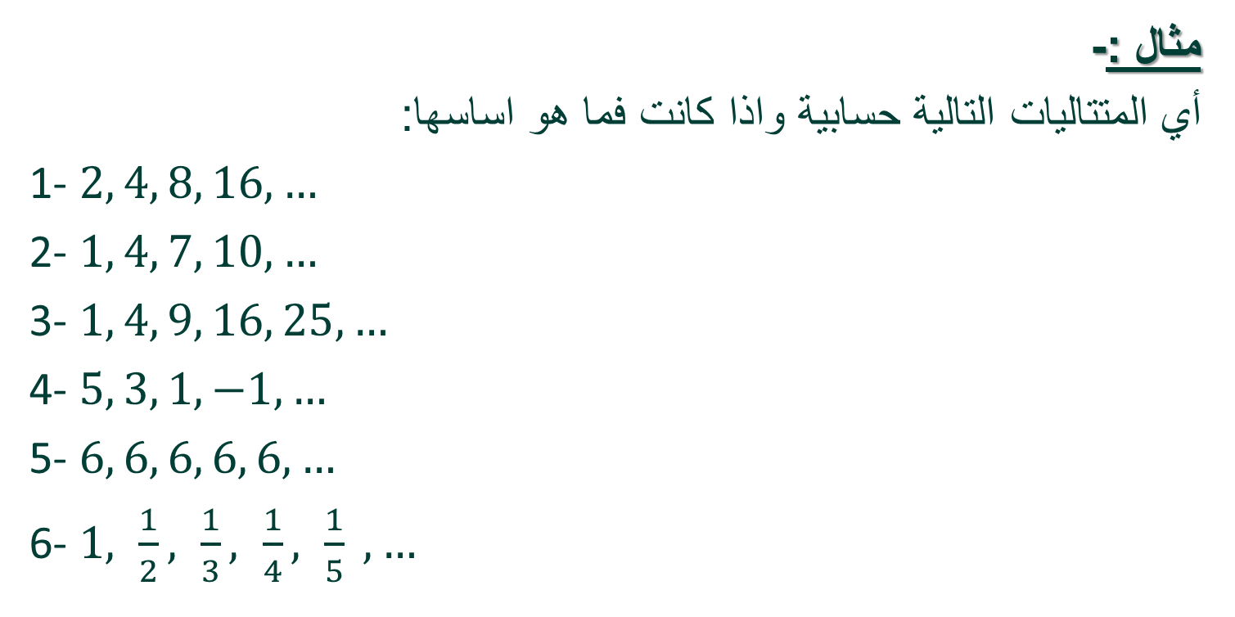
تابع المتتالية الحسابية :-
مثال :-
أي المتتاليات التالية حسابية واذا كانت فما هو اساسها:
1- $2, 4, 8, 16, …$
2- $1, 4, 7, 10, …$
3- $1, 4, 9, 16, 25,…$
4- $5, 3, 1, −1, …$
5- $6, 6, 6, 6, 6,…$
6- $1, \frac{1}{2}, \frac{1}{3}, \frac{1}{4}, \frac{1}{5} , …$

Slide 9
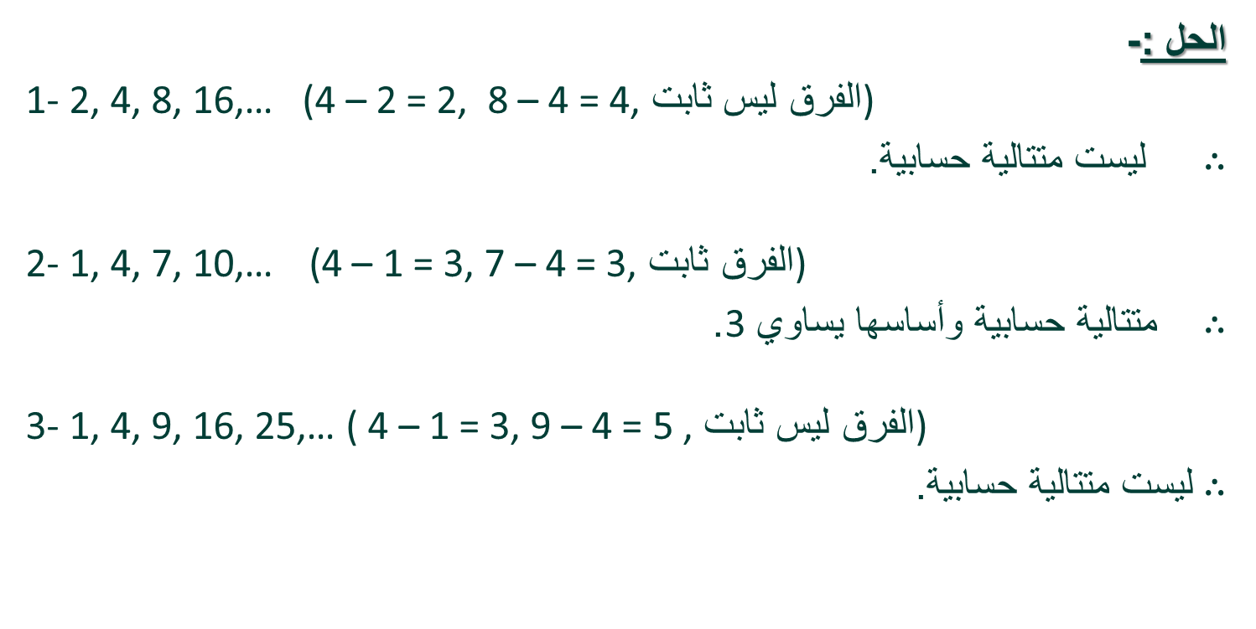
تابع المتتالية الحسابية :-
الحل :-
1- 2, 4, 8, 16,… (4 – 2 = 2, 8 – 4 = 4,الفرق ليس ثابت )
$∴$ليست متتالية حسابية.
2- 1, 4, 7, 10,… (4 – 1 = 3, 7 – 4 = 3,الفرق ثابت )
$∴$ متتالية حسابية وأساسها يساوي 3.
3- 1, 4, 9, 16, 25,… ( 4 – 1 = 3, 9 – 4 = 5 ,الفرق ليس ثابت )
$∴$ليست متتالية حسابية.

Slide 10
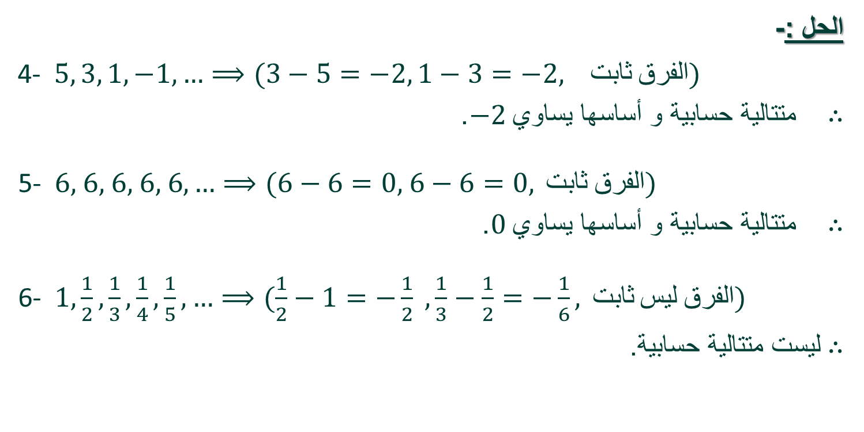
تابع المتتالية الحسابية :-
الحل :-
4- $5, 3, 1, −1, …⟹(3−5=−2, 1−3=−2, ثابت الفرق)$
$∴$ متتالية حسابية و أساسها يساوي$−2$ .
5- $6, 6, 6, 6, 6,…⟹(6−6=0, 6−6=0, ثابت الفرق)$
$∴$ متتالية حسابية و أساسها يساوي$0$ .
6- $1,\frac{1}{2}, \frac{1}{3}, \frac{1}{4}, \frac{1}{5}, …⟹(\frac{1}{2}−1=−\frac{1}{2} ,\frac{1}{3}−\frac{1}{2}=−\frac{1}{6}, ثابت ليس الفرق)$
$∴$ليست متتالية حسابية.

Slide 11
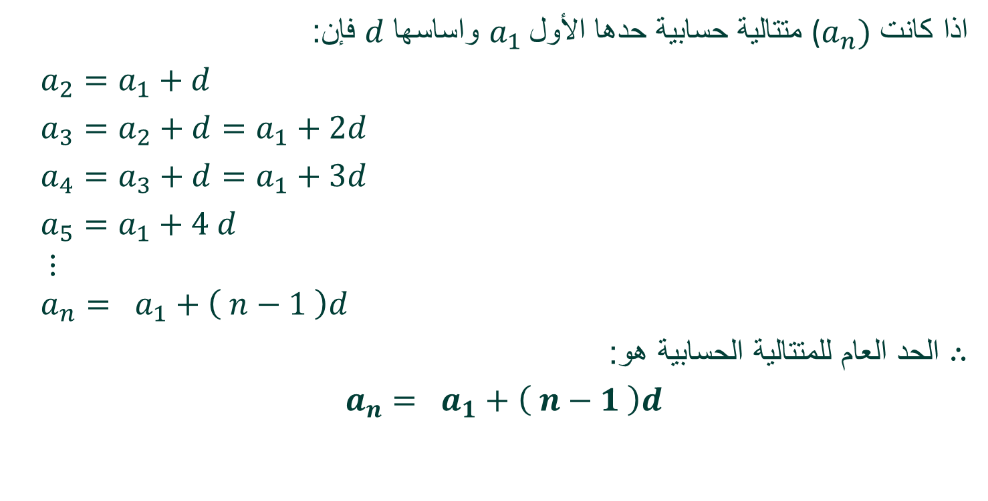
الحد العام للمتتالية الحسابية :-
اذا كانت ($a_{n})$ متتالية حسابية حدها الأول$a_{1}$ واساسها $d$ فإن:
$a_{2}=a_{1}+d$
$a_{3}=a_{2}+d=a_{1}+2d$
$a_{4}=a_{3}+d=a_{1}+3d$
$a_{5}=a_{1}+4 d$
$$⋮$$
$a_{n}= a_{1}+\left( n−1 \right)d$
$∴$ الحد العام للمتتالية الحسابية هو:
$a_{n}= a_{1}+\left( n−1 \right)d$

Slide 12
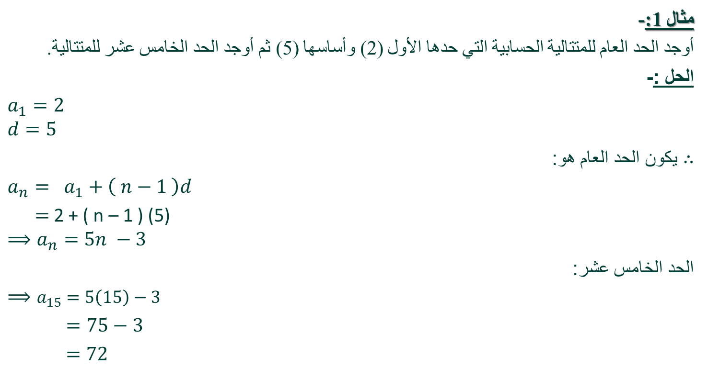
تابع الحد العام للمتتالية الحسابية :-
مثال 1:-
أوجد الحد العام للمتتالية الحسابية التي حدها الأول (2) وأساسها (5)ثم أوجد الحد الخامس عشر للمتتالية.
الحل :-
$a_{1}=2$
$$d=5$$
$∴$ يكون الحد العام هو:
$a_{n}= a_{1}+\left( n−1 \right)d$
$=$ 2 + ( n – 1 ) (5)
$$⟹a_{n}=5n −3$$
الحد الخامس عشر:
${⟹a}_{15} =5\left(15\right)−3$
$=75−3$
$=72$

Slide 13
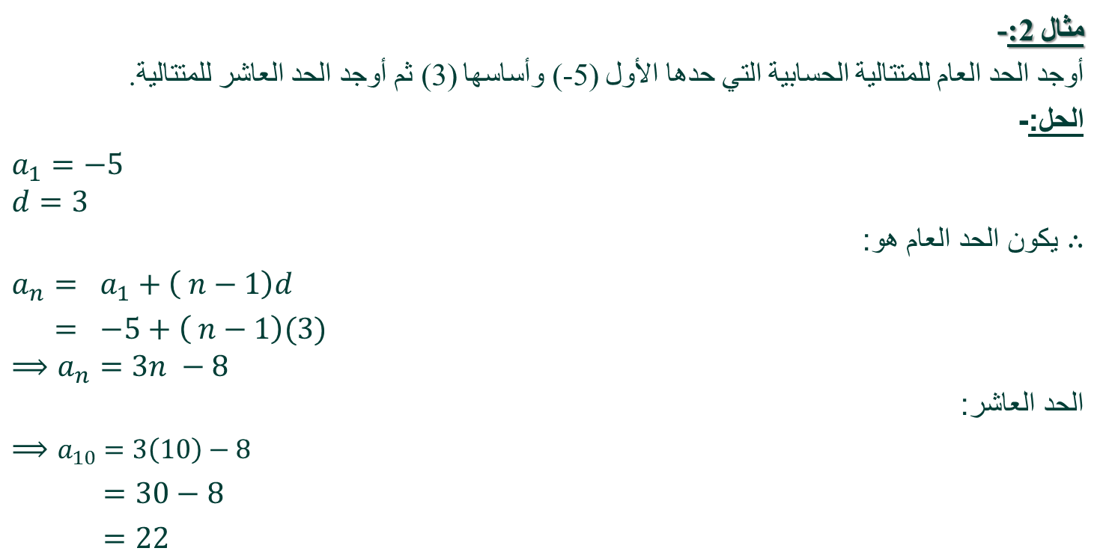
تابع الحد العام للمتتالية الحسابية :-
مثال 2:-
أوجد الحد العام للمتتالية الحسابية التي حدها الأول (-5) وأساسها(3) ثم أوجد الحد العاشر للمتتالية.
الحل:-
$a_{1}=−5$
$$d=3$$
$∴$ يكون الحد العام هو:
$a_{n}= a_{1}+\left( n−1\right)d$
$= −5+\left( n−1\right)(3)$
$$⟹a_{n}=3n −8$$
الحد العاشر:
${⟹a}_{10} =3\left(10\right)−8$
$=30−8$
$=22$

Slide 14
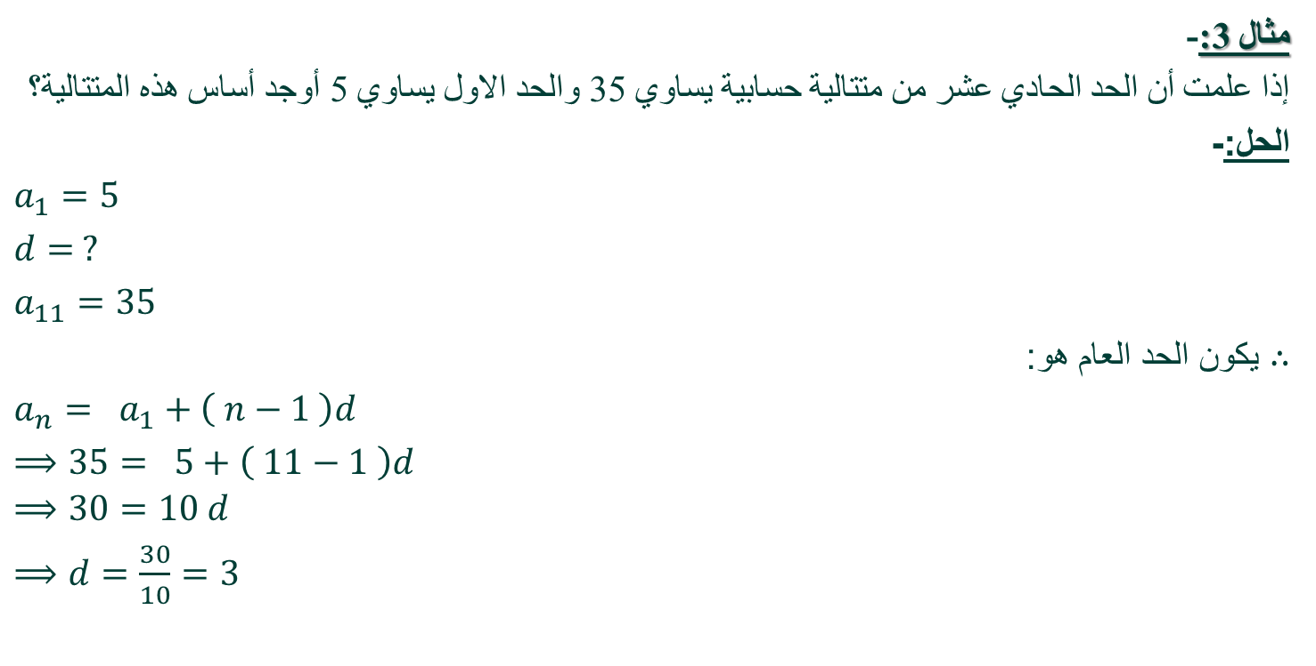
تابع الحد العام للمتتالية الحسابية :-
مثال 3:-
إذا علمت أن الحد الحادي عشر من متتالية حسابية يساوي 35 والحد الاول يساوي 5 أوجد أساس هذه المتتالية؟
الحل:-
$a_{1}=5$
$d= ?$
$a_{11}=35$
$∴$ يكون الحد العام هو:
$a_{n}= a_{1}+\left( n−1 \right)d$
$⟹35= 5+\left( 11−1 \right)d$
$$⟹30=10 d$$
$⟹d=\frac{30}{10}=3$

Slide 15
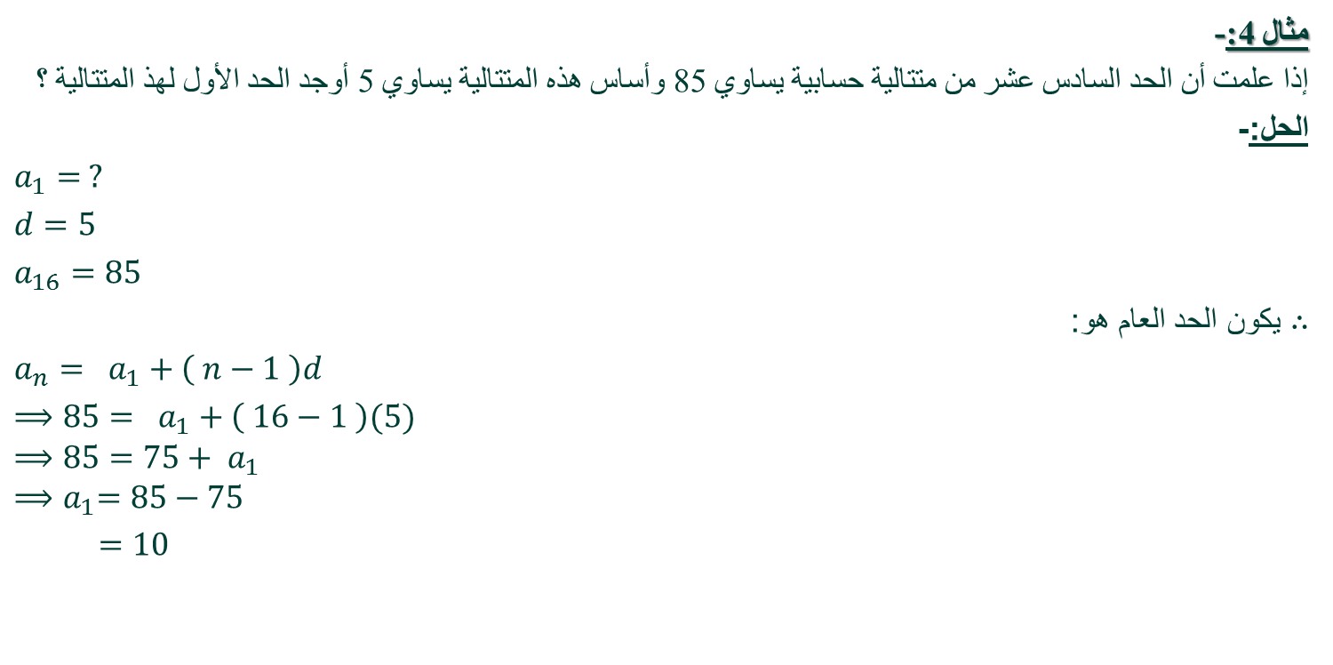
تابع الحد العام للمتتالية الحسابية :-
مثال 4:-
إذا علمت أن الحد السادس عشر من متتالية حسابية يساوي 85 وأساس هذه المتتالية يساوي 5 أوجد الحد الأول لهذ المتتالية ؟
الحل:-
$a_{1}= ?$
$d=5$
$a_{16}=85$
$∴$ يكون الحد العام هو:
$a_{n}= a_{1}+\left( n−1 \right)d$
$⟹85= a_{1}+\left( 16−1 \right)(5)$
$$⟹85=75+ a_{1}$$
$${⟹a}_{1}=85−75$$
$=10$

Slide 16
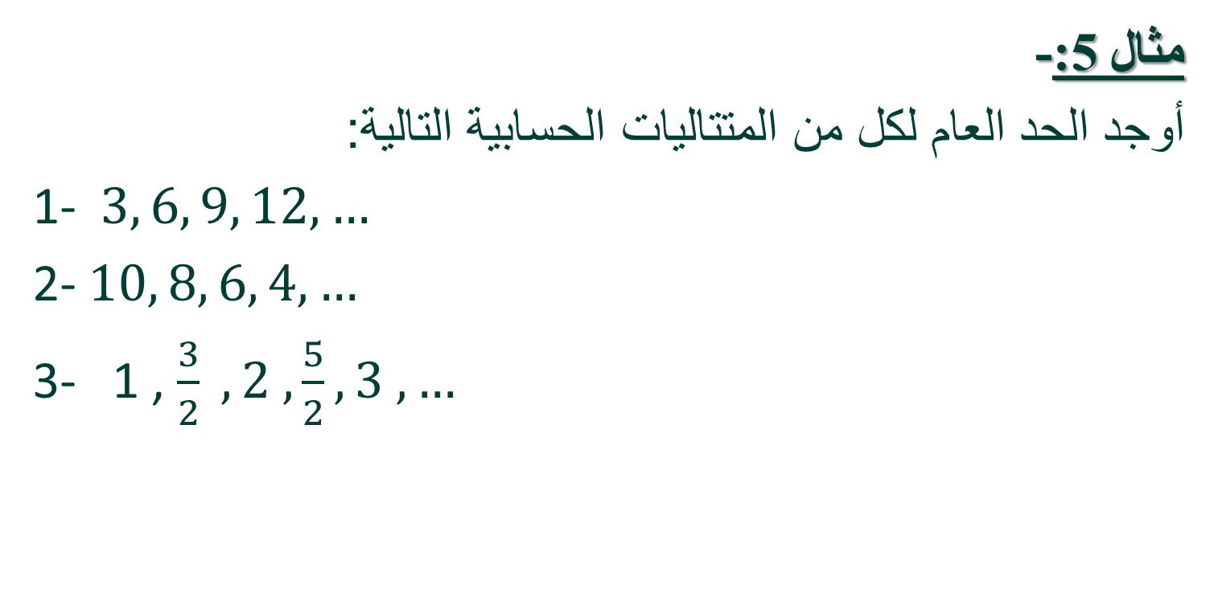
تابع الحد العام للمتتالية الحسابية :-
مثال 5:-
أوجد الحد العام لكل من المتتاليات الحسابية التالية:
1- $3, 6, 9, 12, …$
2- $10, 8, 6, 4, …$
3- 1 , $\frac{3}{2} , 2 ,\frac{5}{2}, 3 , …$

Slide 17
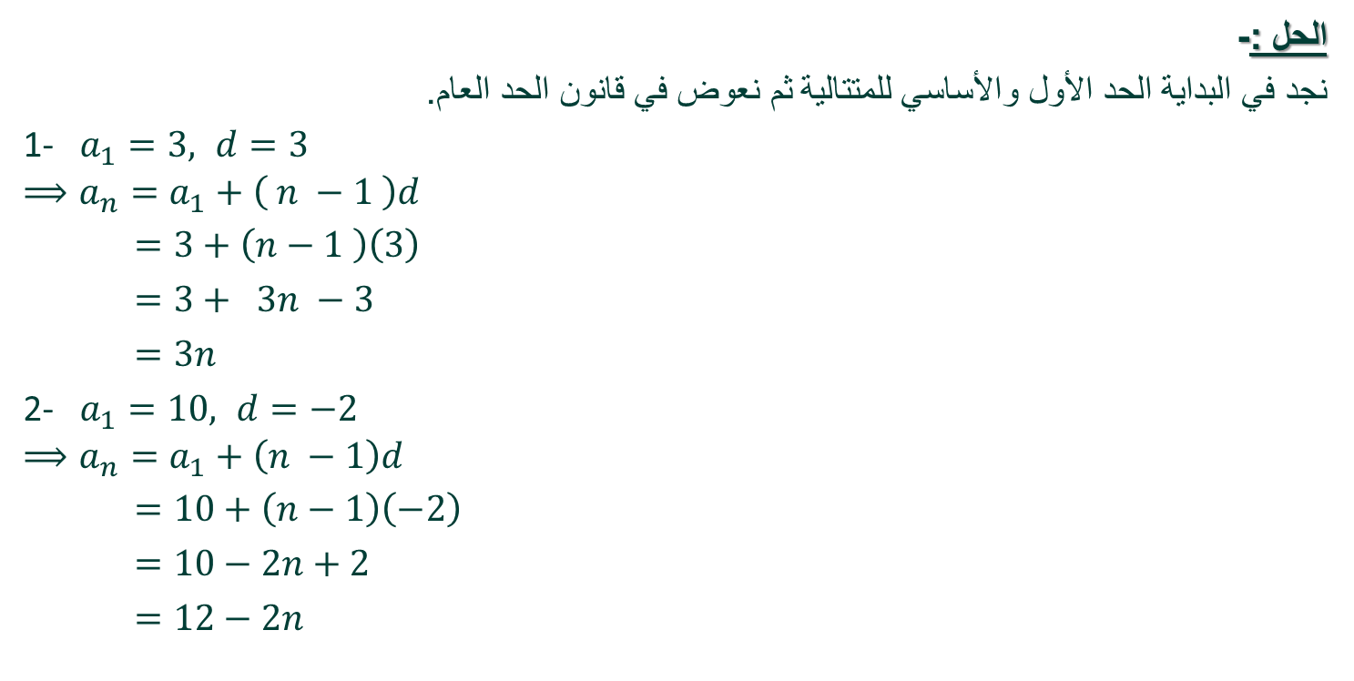
تابع الحد العام للمتتالية الحسابية :-
الحل :-
نجد في البداية الحد الأول والأساسي للمتتالية ثم نعوض في قانون الحد العام.
1- $a_{1}=3, d=3$
$$⟹a_{n}=a_{1}+\left( n −1 \right)d$$
$=3+\left(n−1 \right)\left(3\right)$
$=3+ 3n −3$
$=3n$
2- $a_{1}=10, d=−2$
$$⟹a_{n}=a_{1}+\left(n −1\right)d$$
$=10+\left(n−1\right)\left(−2\right)$
$=10−2n+2$
$=12−2n$

Slide 18
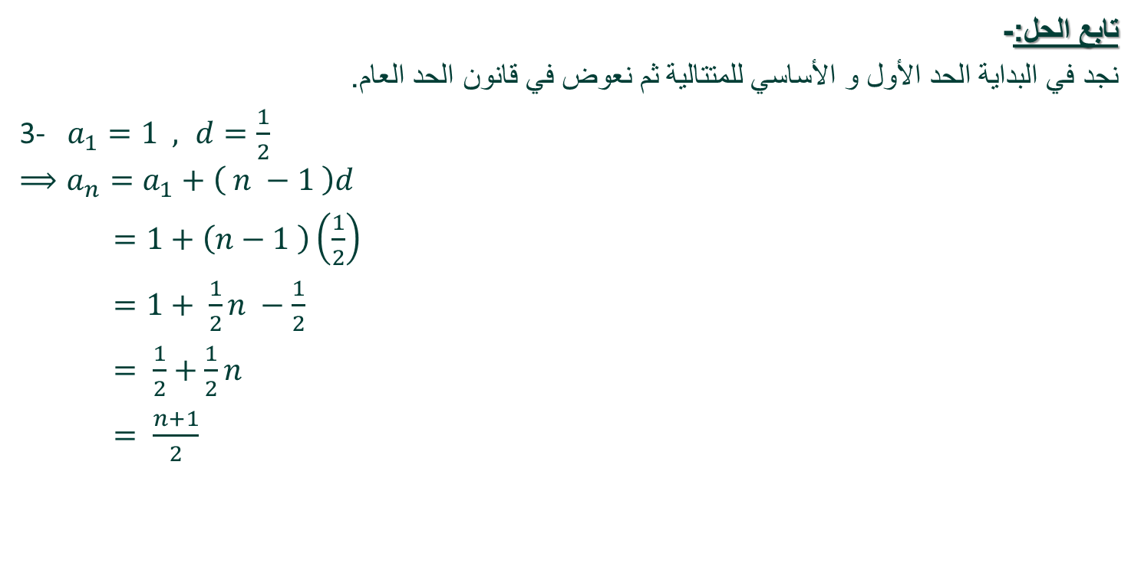
تابع الحد العام للمتتالية الحسابية :-
تابع الحل:-
نجد في البداية الحد الأول و الأساسي للمتتالية ثم نعوض في قانون الحد العام.
3- $a_{1}=1 , d=\frac{1}{2}$
$$⟹a_{n}=a_{1}+\left( n −1 \right)d$$
$=1+\left(n−1 \right)\left(\frac{1}{2}\right)$
$=1+ \frac{1}{2}n −\frac{1}{2}$
$= \frac{1}{2}+\frac{1}{2}n$
$= \frac{n+1}{2}$

Slide 19
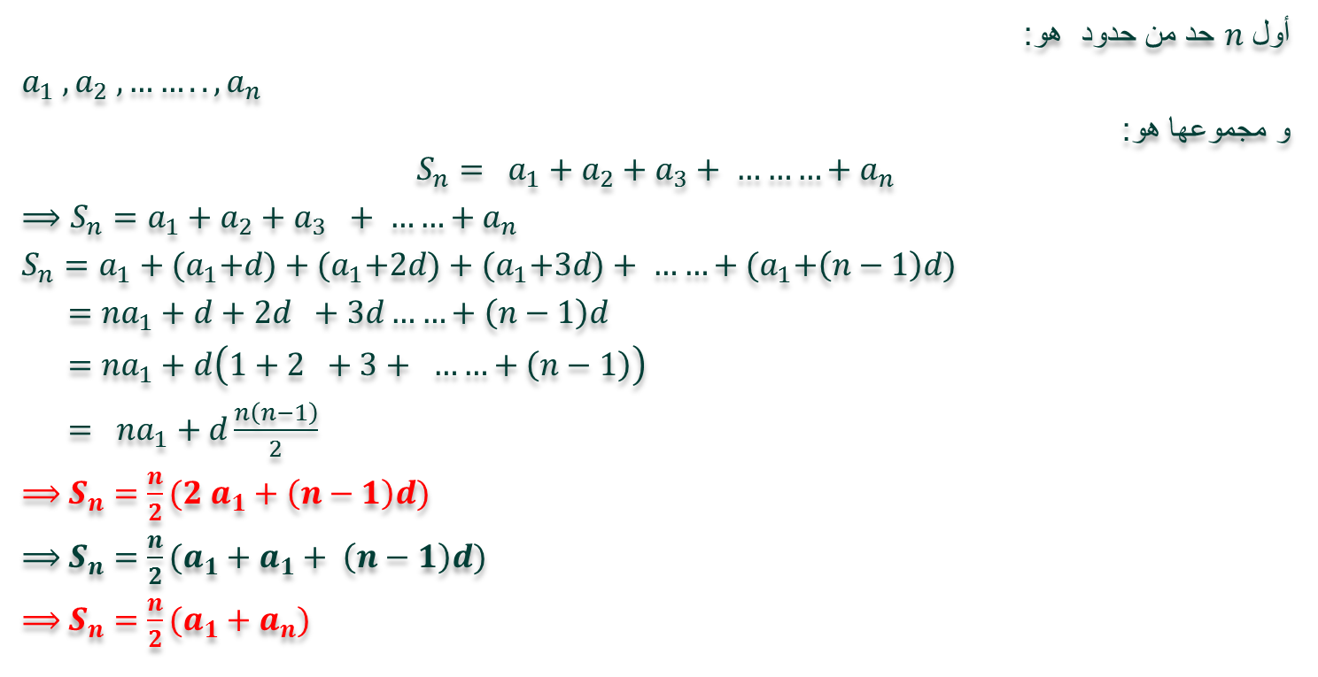
مجموع أول n حد من الحدود للمتتالية الحسابية :-
أول $n$ حد من حدود هو:
$a_{1} , a_{2} , …….., a_{n}$
و مجموعها هو:
$$S_{n}= a_{1}+a_{2}+a_{3}+ ………+a_{n}$$
$⟹S_{n}=a_{1}+a_{2}+a_{3} + ……+a_{n}$
$S_{n}=a_{1}+{(a}_{1}+d)+{(a}_{1}+2d)+{(a}_{1}+3d)+ ……+{(a}_{1}+\left(n−1\right)d)$
$={na}_{1}+d+2d +3d……+\left(n−1\right)d$
$={na}_{1}+d\left(1+2 +3+ ……+\left(n−1\right)\right)$
$= na_{1}+d\frac{n\left(n−1\right)}{2}$
$⟹$ $S_{n}=\frac{n}{2}(2 a_{1}+\left(n−1\right)d)$
$⟹$ $S_{n}=\frac{n}{2}(a_{1}+a_{1}+ \left(n−1\right)d)$
$⟹$ $S_{n}=\frac{n}{2}(a_{1}+a_{n})$

Slide 20
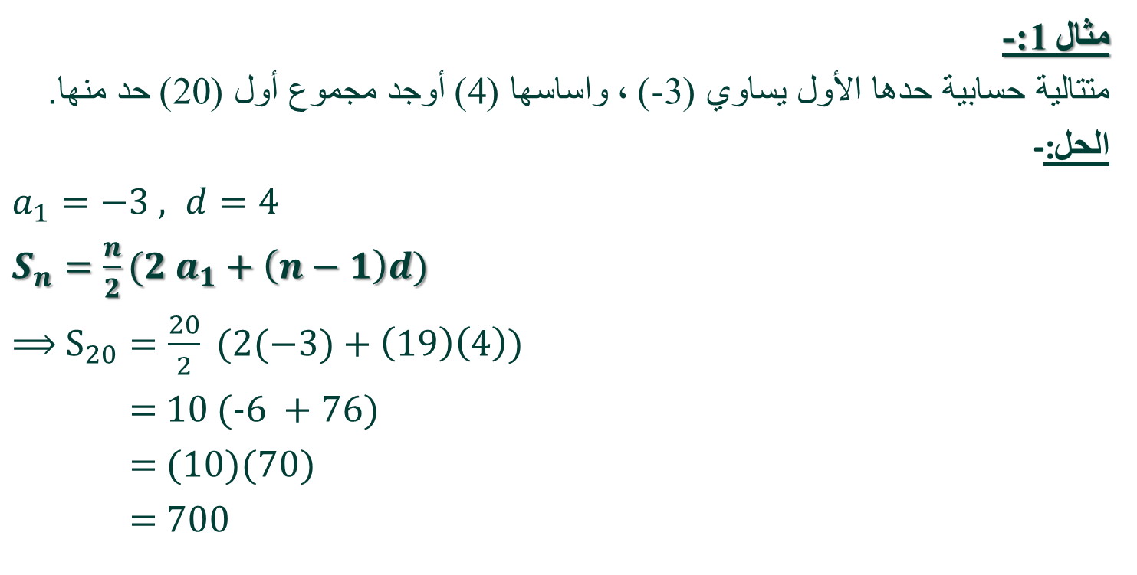
تابع مجموع أول n حد من الحدود للمتتالية الحسابية :-
مثال 1:-
متتالية حسابية حدها الأول يساوي (-3) ، واساسها (4) أوجد مجموع أول (20) حد منها.
الحل-:
$a_{1}=−3 , d=4$
$S_{n}=\frac{n}{2}(2 a_{1}+\left(n−1\right)d)$
$⟹$ $S_{20}=\frac{20}{2} (2(−3)+\left(19\right)\left(4\right))$
= 10 (-6 + 76)
= (10)(70)
= 700

Slide 21
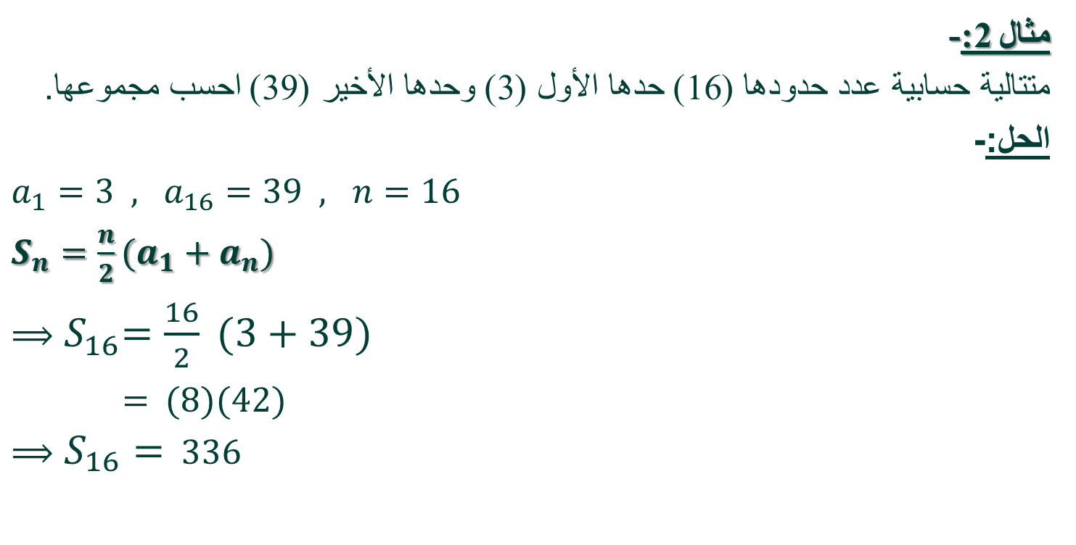
تابع مجموع أول n حد من الحدود للمتتالية الحسابية :-
مثال 2:-
متتالية حسابية عدد حدودها (16) حدها الأول (3) وحدها الأخير (39) احسب مجموعها.
الحل:-
$a_{1}=3 , a_{16}=39 , n=16$
$S_{n}=\frac{n}{2}(a_{1}+a_{n})$
${⟹S}_{16}=\frac{16}{2} (3+39)$
$=$ (8)(42)
$⟹S_{16}=$ 336

Slide 22
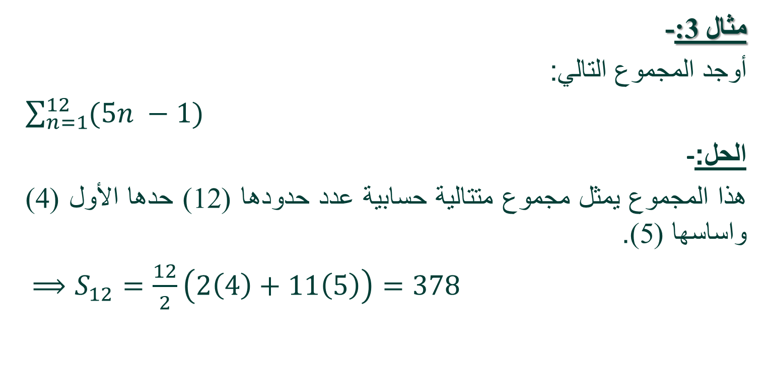
تابع مجموع أول n حد من الحدود للمتتالية الحسابية :-
مثال 3:-
أوجد المجموع التالي:
$\sum_{n=1}^{12}{(5n −1)}$
الحل:-
هذا المجموع يمثل مجموع متتالية حسابية عدد حدودها (12) حدها الأول (4) واساسها (5).
$⟹S_{12}=\frac{12}{2}\left(2\left(4\right)+11\left(5\right)\right)=378$

Slide 23
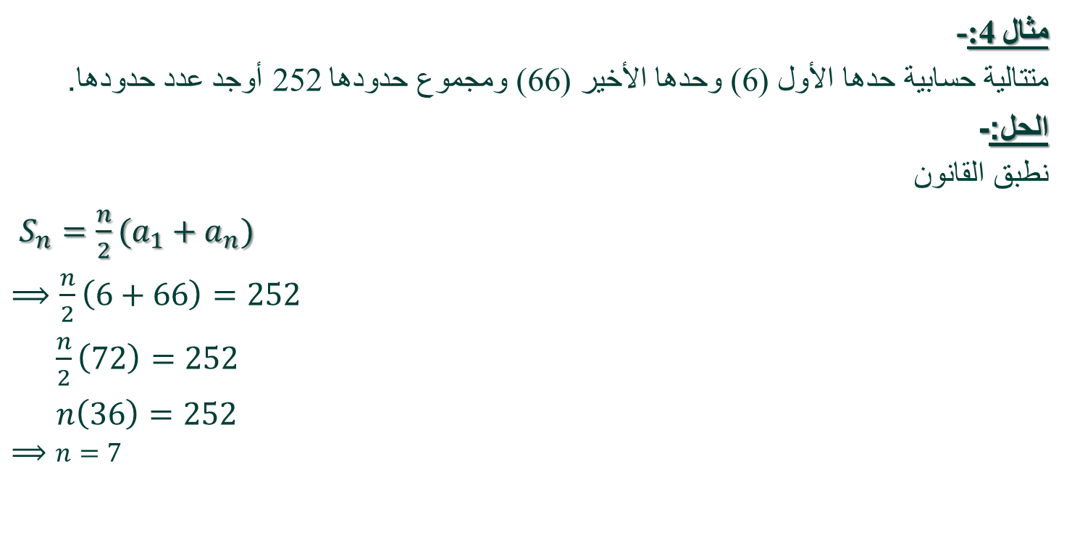
تابع مجموع أول n حد من الحدود للمتتالية الحسابية :-
مثال 4:-
متتالية حسابية حدها الأول (6) وحدها الأخير (66) ومجموع حدودها 252 أوجد عدد حدودها.
الحل:-
نطبق القانون
$S_{n}=\frac{n}{2}(a_{1}+a_{n})$
$⟹\frac{n}{2}\left(6+66\right)=252$
$\frac{n}{2}\left(72\right)=252$
$n\left(36\right)=252$
$$⟹n=7$$

Slide 24

بحمد الله

